Slide 1
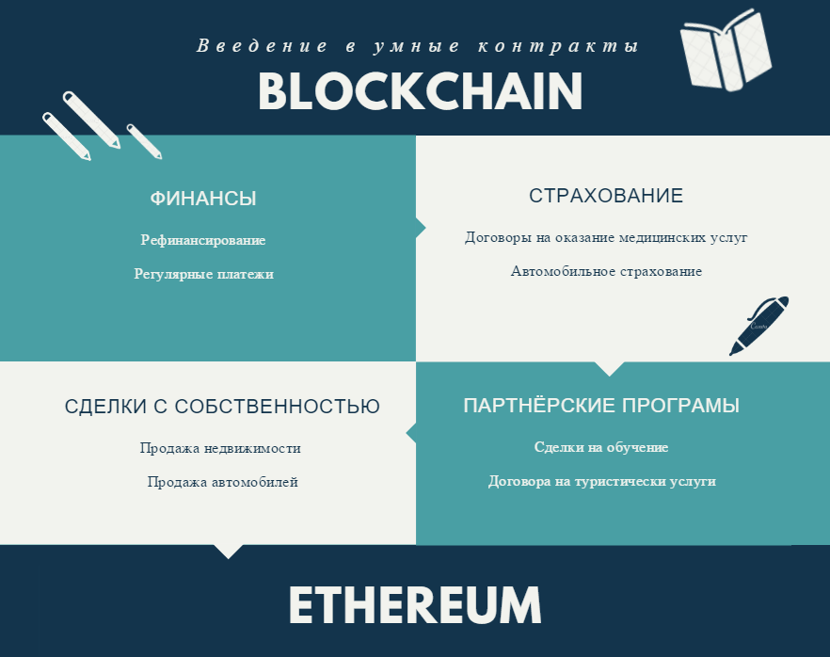

Slide 2
Умный контракт
Smart-контракт – это алгоритм, обеспечивающий проверку и выполнение условий контракта или решений по результатам переговоров
Основные принципы
Стороны контракта используют широко распространенные методы электронной цифровой подписи
Существование открытых и доверительных сторонам контракта баз данных для исполняемых транзакций, работа которых полностью исключает человеческий фактор. Такая база должна обеспечивать полный неизменяемый реестр всех совершённых транзакций.
Условия умного контракта должны иметь полное математическое описание, которое возможно запрограммировать в среде существования умного контракта.
Код контракта не может быть изменён на этапе исполнения

Slide 3
Blockchain как распределённая база данных
Примеры реализации
Bitcoin
Создавался в качестве криптовалюты.
В протоколе заложена возможность создания простых контрактов
В протоколе не реализован Тьюринг-полный язык
Ethereum
Создавался для реализации умных контрактов. Тем не менее есть внутренняя валюта Эфир
Контракты могут быть описаны на любом языке программирования и скомпилированы в байт-код для виртуальной машины Ethereum
Используется механизм, называемый газом, для ограничения длительных по времени операций

Slide 4
Основные понятия Blockchain Хэширование.
Хэш-функция преобразует массив данных произвольной длины в набор байтов фиксированной длины, называемый хэш-сумма или дайджест (digest).
SHA256 – одна из наиболее популярных хэш-функций
Пример
HELLOWORLD => 06272017040990398450232394283
Свойства криптографической хеш-функции
Необратимость – по дайджесту не может быть вычислен оригинальный набор данных.
Стойкость к коллизиям – когда нельзя по двум разных массивам данных, сгенерировать одинаковый дайджест.
Одинаковые массивы всегда дают один и тот же дайджест

Slide 5
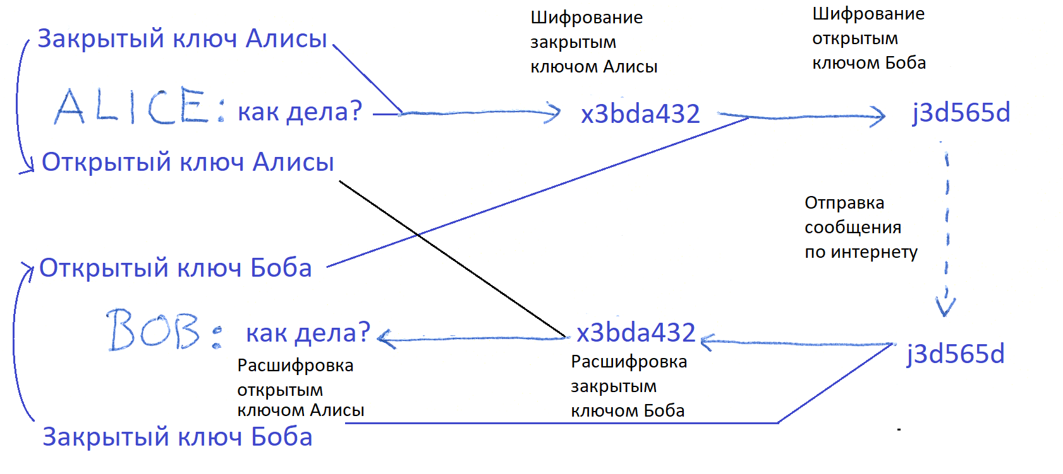
Основные понятия Blockchain Шифрование с открытым ключом.
Отправляемые сообщения шифруются открытым и закрытым ключом.
Открытый ключ создается на основе закрытого.
Открытые ключи не содержат сведений о закрытом ключе.
Данные, зашифрованные с использованием открытого ключа, можно расшифровать с помощью закрытого ключа, и наоборот.

Slide 6
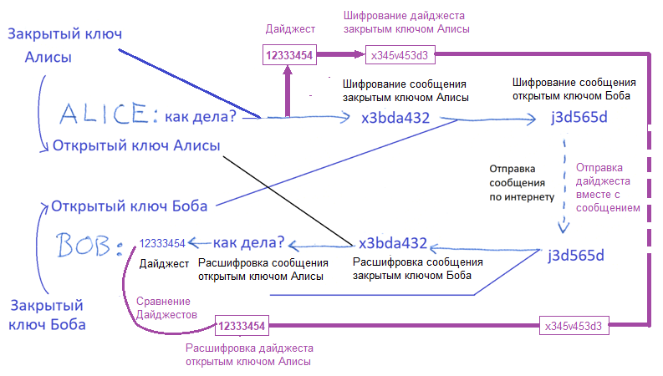
Основные понятия Blockchain Цифровая подпись
Цифровая подпись помогает подтвердить авторство сообщения, и что содержание полученного сообщения не изменилось с момента его отправки

Slide 7
Как работает технология Blockchain Транзакция
Адрес клиента – преобразованный открытый ключ (строка в формате Base58 + контрольная сумма + дополнительные параметры)
Без закрытого ключа, клиент не сможет доказать право собственности на свой адрес.
Транзакция содержит описание предыдущих транзакций (входы) и описание для последующих транзакций (выходы).
Предыдущая транзакция (вход) описывается через открывающий скрипт, хэш, номер выхода, адрес инициатора транзакции и подпись хэша. Этот вход не может быть повторно использован в другой транзакции.
Выход содержит сумму, которая будет отправлена на вход другой транзакции и запирающий скрипт описывающий генерацию публичного ключа. На основе этого скрипта происходит верификация права на использование в качестве входа для последующей транзакции.

Slide 8
Как работает технология Blockchain Отпирающий, запирающий скрипты
В простейшем случае запирающий сценарий приводит некоторый открытый ключ и требует цифровой подписи соответствующим закрытым ключом
// 1. Инициализация сценарий: <Подпись> стек: пусто // 2. Выполняется единственная инструкция отпирающего сценария сценарий: пусто стек: <Подпись> // 3. Начинается запирающий сценарий сценарий: <Ключ> CHECKSIG стек: <Подпись> // 4. Первая инструкция — добавить ключ в стек сценарий: CHECKSIG стек: <Подпись> <Ключ> // 5. Вторая инструкция — проверить подпись сценарий: стек: <успех>

Slide 9
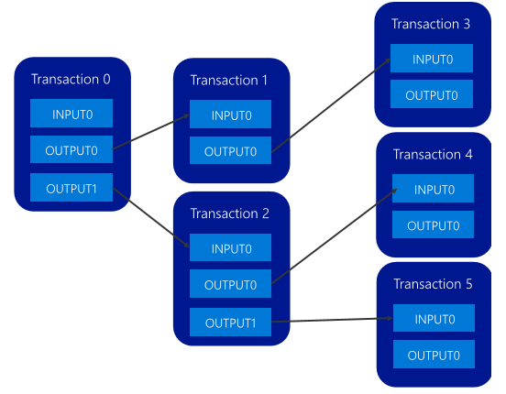
Как работает технология Blockchain Транзакция

Slide 10
Как работает технология Blockchain Пример транзакции Bitcoin
Input:
Previous tx: f5d8ee39a430901c91a5917b9f2dc19d6d1a0e9cea205b009ca73dd04470b9a6
Index: 0
scriptSig: 304502206e21798a42fae0e854281abd38bacd1aeed3ee3738d9e1446618c4571d10 90db022100e2ac980643b0b82c0e88ffdfec6b64e3e6ba35e7ba5fdd7d5d6cc8d25c6b241501
Output:
Value: 5000000000
scriptPubKey: OP_DUP OP_HASH160 404371705fa9bd789a2fcd52d2c580b65d35549d
OP_EQUALVERIFY OP_CHECKSIG
От выхода #0 из транзакции f5d8... импортируется 50 монет, которые отправляются по адресу 4043…. . Последующая транзакция будет ссылаться на выход #0 этой транзакции, когда адресат захочет потратить монеты.

Slide 11
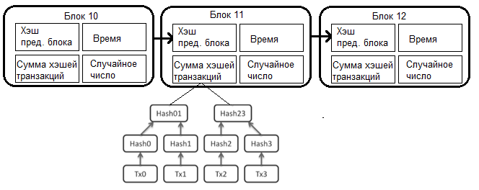
Как работает технология Blockchain Подтверждение транзакции
Каждая транзакция отправляется в сеть Blockchain широковещательным запросом.
Транзакция считается неподтверждённой пока не включена в блок (Для Bitcoin не менее 6 блоков). Процесс создания блока называется майнинг.
В Bitcoin в блок попадают транзакции прошедшие за последние 10 минут, что регулируется величиной сложности. Блоки соединены с предыдущими блоками, образуя цепочку блоков

Slide 12
Blockchain Ethereum Майнинг
Отправка
Взять последний блок, состояние, которого считать валидным
Запустить Ethereum Virtual Machine, используя это состояние
Взять из пула неподтвержденные транзакции и исполнить их в EVM и сохранить новое состояние . В EVM состояние меняется с каждой добавленной в блок транзакцией.
Подобрать случайное число, чтобы хэш блока удовлетворял условию сети
Отправить блок в сеть
Получение
Убедиться, что родитель нового блока является самым новым блоком в локальной цепи
Убедиться, что хэш блока удовлетворяет требованиям сети
Запустить EVM из состояния последнего блока и убедиться, что исполнение транзакций из нового блока приводит к корректному состоянию
Добавить блок в цепь

Slide 13
Подготовка рабочего места Установка npm и python
Далее везде предполагается, что powershell вы запускаете в режиме администратора (правой кнопкой мыши на программе и в меню выбрать Run as administrator)
Скачайте и установите 64-bit current nodejs по ссылке https://nodejs.org/en/download/current/
Скачайте и установите 32-bit python 2.7.13 по ссылке https://www.python.org/downloads/
Не забудьте в инсталляторе выбрать пункт Add variable to Path
Скачайте и установите Win64 OpenSSL v1.1.0f по ссылке http://slproweb.com/products/Win32OpenSSL.html
Перезагрузите компьютер. Для проверки, что всё работает откройте powershell
Вводим команду npm. Если всё верно появится справка по npm
Вводим команду python. Если всё верно появится справка по python

Slide 14
Подготовка рабочего места Установка testrpc и truffle
(https://github.com/ethereumjs/testrpc) - симулятор Ethereum клиента. Позволяет поднять приватный Blockchain с включенным RPC протоколом и 10 аккаунтами
(https://github.com/trufflesuite/truffle) – Ethereum Фреймворк
Откройте powershell
Выполните команду npm config set python python2
Выполните команду npm install -g ethereumjs-testrpc
Выполните команду npm install -g truffle@3.2.2
Всё вышеперечисленное будет поставлено в этот каталог C:\Users\YourName\AppData\Roaming\npm\
Добавьте этот путь в системную переменную PATH.
Перезагрузите компьютер. Для проверки, что всё работает откройте powershell
Вводим команду truffle. Если всё верно появится справка по truffle
Вводим команду testrpc. Если всё верно запустится клиент Ethereum на порту 8545

Slide 15
Проект контракта web3
(https://github.com/ethereum/web3.js) – web3 позволяет работать с Ethereum API через JavaScript
Документация по web3 - https://github.com/ethereum/wiki/wiki/JavaScript-API
Создайте ASP.NET Core Web Application с webpack и gulp
В файле package.json добавьте библиотеку web3
{
"version": "1.0.0",
"name": "asp.net",
"private": true,
"devDependencies": {
"webpack": "2.6.1",
"gulp": "3.9.1",
"gulp-util": "3.0.8"
},
"dependencies": {
"web3": "0.19.0"
}
}

Slide 16
Проект контракта web3
В app.js напишем функцию отображения счетов
var web3Library = require('web3');
function showAccounts() {
const web3 = new web3Library(new web3Library.providers.HttpProvider("http://localhost:8545"));
const accounts = web3.eth.accounts;
const divAccounts = document.createElement("div");
const hAccounts = document.createElement("h1");
hAccounts.innerText = "Счета";
divAccounts.appendChild(hAccounts);
accounts.forEach(account => {
const divAccount = document.createElement("div");
divAccount.innerText = account;
divAccounts.appendChild(divAccount);
});
document.body.appendChild(divAccounts);
}
module.exports = { showAccounts };

Slide 17
Проект контракта web3
Соберите app.bundle.js
И добавьте вызов функции отображения счетов на странице index.cshtml
<script src="~/app.bundle.js"></script>
<script>
window.onload = function () {
App.showAccounts();
};
</script>
Для проверки сперва запустите powershell и введите команду testrpc
Запустите сайт, вы должны увидеть список тестовых счетов

Slide 18
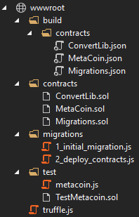
Проект контракта truffle
Перед выполнением команд убедитесь, что запущен testrpc
Запустите powershell. Перейдите в папку wwwroot вашего NetCore проекта командой cd.
Введите команду truffle init. В папке wwwroot будет создан тестовый проект Ethereum контракта
Введите команду truffle compile. Файлы контрактов (с расширением sol) скомпилируются в ABI файлы (с расширением json) в подкаталог build/contracts.
Введите команду truffle migrate, чтобы разместить контракты в сети Ethereum (команда также запускает компиляцию контрактов, см. предыдущий пункт)
Введите команду truffle test. Чтобы запустить тесты из примера. Обратите внимание на содержимое окна powershell, где запущен testrpc.

Slide 19
Проект контракта Solidity
Solidity – язык для написания контрактов
документация https://solidity.readthedocs.io/en/develop/
Возможности языка
➜Тьюринг-полный
➜Статическая типизация
➜Поддерживает наследование
➜Поддерживает библиотеки
Для сравнения
Сценарий в Биткойн
OP_DUP OP_HASH160 62e907b15cbf27d5425399ebf6f0fb50ebb88f18 OP_EQUALVERIFY OP_CHECKSIG
Тот же Сценарий на Solidity
contract Simple { function() { var two = 1 + 1; } }
Примеры:
Greeter contract, Voting contract, Blind Auction, Safe Remote Purchase

Slide 20
Пример с отправкой монет Код контракта
pragma solidity ^0.4.6;
contract SendCoinContract {
mapping (address => uint) balances;
function SendCoinContract() {
balances[tx.origin] = 10000;
}
function sendCoin(address receiver, uint amount) returns(bool sufficient) {
if (balances[msg.sender] < amount) return false;
balances[msg.sender] -= amount;
balances[receiver] += amount;
return true;
}
function getBalance(address addr) returns(uint) {
return balances[addr];
}
}

Slide 21
Пример с отправкой монет Код в index.cshtml
const done = 4;
const xhr = new XMLHttpRequest();
xhr.responseType = 'text';
xhr.open('GET', 'contracts/SendCoinContract.sol', true);
xhr.onloadend = function (result) {
if (xhr.readyState == done) {
App.demoSendCoinContract(xhr.response);
}
}
xhr.send();

Slide 22
Пример с отправкой монет Код в app.js
function demoSendCoinContract(code) {
const web3 = new web3Library(new web3Library.providers.HttpProvider("http://localhost:8545"));
const accounts = web3.eth.accounts;
const contract = web3.eth.compile.solidity(code);
const SendCoinContract = web3.eth.contract(contract.info.abiDefinition);
const deployedContract = SendCoinContract.new({ from: accounts[0], data: contract.code, gas: 200000}, function (e, contract) {
if (!e) {
if (!contract.address) {
console.log("Contract transaction hash waiting to be mined");
console.log("Transaction Hash: " + contract.transactionHash);
} else {
console.log(" Contract mined! Адрес: " + contract.address);
// …. см. код следующего слайда
}
}
});
}

Slide 23
Пример с отправкой монет Код в app.js
console.log(" Contract mined! Адрес: " + contract.address);
const contractInstance = SendCoinContract.at(contract.address);
const balanceBefore = document.createElement("div");
const balanceBefore0 = contractInstance.getBalance.call(accounts[0]);
const balanceBefore1 = contractInstance.getBalance.call(accounts[1]);
balanceBefore.innerHTML = "Балансы счетов до отправки денег:<BR/>" + accounts[0] + ' = ' + balanceBefore0 + '<BR/>' + accounts[1] + ' = ' + balanceBefore1;
document.body.appendChild(balanceBefore);
contractInstance.sendCoin(accounts[1], 2000, { from: accounts[0] });
const balanceAfter = document.createElement("div");
const balanceAfter0 = contractInstance.getBalance.call(accounts[0]);
const balanceAfter1 = contractInstance.getBalance.call(accounts[1]);
balanceAfter.innerHTML = "Балансы счетов после отправки денег:<BR/>" + accounts[0] + ' = ' + balanceAfter0 + '<BR/>' + accounts[1] + ' = ' + balanceAfter1;
document.body.appendChild(balanceAfter);

Slide 24
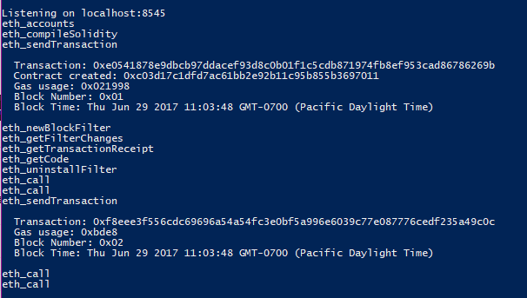
Пример с отправкой монет Лог testrpc

Slide 25
Nethereum
Nethereum – .Net библиотека для работы с Ethereum
https://github.com/Nethereum/Nethereum
Для установки
зайдите в открытый Visual Studio 2017 в Package Manager Console
Чтобы поставить все компоненты
Install-Package Nethereum.Portable -Pre
Чтобы установить только библиотеку для web3
Install-Package Nethereum.Web3 –Pre

Slide 26
Nethereum пример с выводом счетов
@using Nethereum.Web3;
@{
var web3 = new Web3();
var accounts = await web3.Eth.Accounts.SendRequestAsync();
<h1>Accounts</h1>
foreach (var account in accounts)
{
<div>
@Html.Raw(account)
</div>
}
}

Slide 27
Типы Blockchain-сетей
Публичные (Pemissionless)
Bitcoin, Ethereum
Эксклюзивные (Permissioned)
IBM Fabric. На базе проекта Hyperledger совместно с The Linux Foundation. Фреймворк написан на Go и использует Docker-контейнеры для реализации смарт-контрактов.
Intel Sawtooth Lake. Intel подошла к Blockchain с точки зрения интернета вещей. Использует алгоритм консенсуса proof of elapsed time (PoET), который использует модуль доверенных вычислений SGX, встроенный в процессоры Intel последних поколений. Реализован на Python.
R3 Corda — результат работы консорциума R3, объединяющего крупнейшие банки планеты. Проект представляет собой не Blockchain, а распределенные реестры. Написана на Kotlin .
Enterprise Ethereum – результат альянса Microsoft и Ethereum

Slide 28
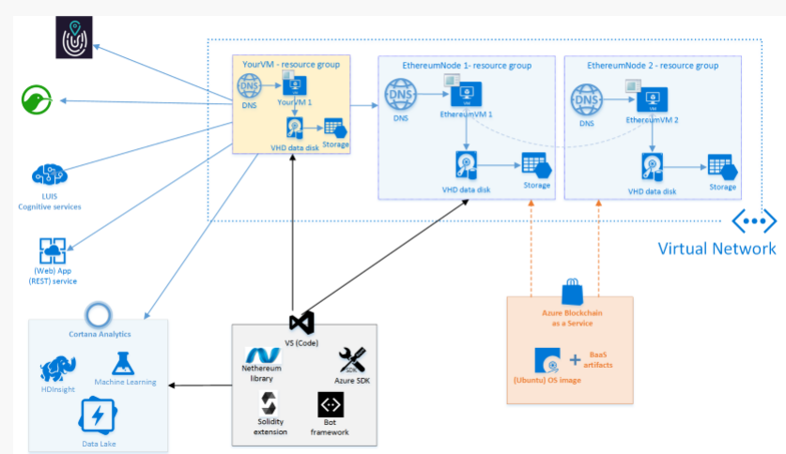
Blockchain Azure as Service Архитектура приложения с BaaS

Slide 29
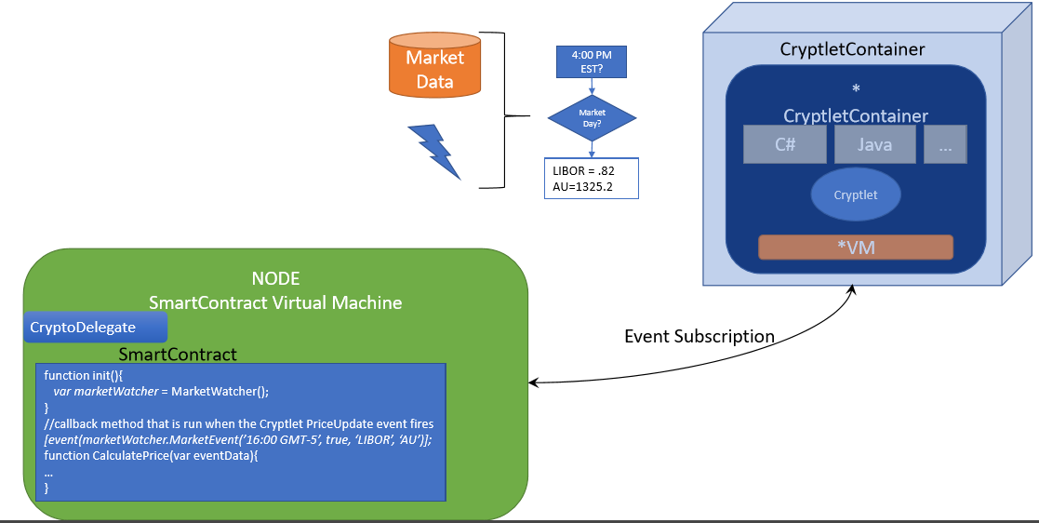
Blockchain Azure as Service Cryplets
Классический контракт Ethereum не может обращаться к внешним данным или активировать события основанные на времени или условиях рынка. Cryplet является решением этих проблем.

Slide 30
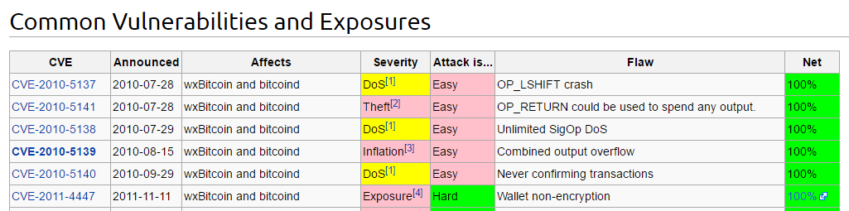
Замечания
Blockchain не применим для операций требующих мгновенного выполнения и эффективен для замены долгих цепочек согласований между людьми и/или организациями.
На данный момент умные контракты — это всего лишь фрагменты кода, которые автоматически выполняют действия, когда наблюдаются заданные условия. Сейчас еще нет юридической базы в РФ
Протоколы не гарантируют 100% безопасность, но она достаточно высокая для ведения успешного бизнеса
https://en.bitcoin.it/wiki/Common_Vulnerabilities_and_Exposures

Slide 31
Инструменты
Mist – Браузер для Ethereum
https://medium.com/@attores/step-by-step-guide-getting-started-with-ethereum-mist-wallet-772a3cc99af4
Remix – Online-IDE для разработки контрактов. Доступна по адресу
ethereum.github.io/browser-solidity/
Cosmo – IDE для разработки контрактов на локальной машине
etheratom - плагин для разработки контрактов в Atom. Ставится командой
apm install atom-ethereum-interface
language-ethereum – плагин для Atom с подсветкой кода Solidity
Etherscan – The Etherium block Explorer
Oraclize – обеспечивает связь между blockchain-протоколами и сетью Интернет

Slide 32
Инструменты для тестирования
Truffle
В Truffle v.2 тесты разрабатываются на JavaScript, используются фреймворк Mocha и библиотека Chai. В версии 3 добавилась возможность писать тесты на Solidity DApple
В DApple тесты реализуются на Solidity, с использованием методов специально разработанных базовых смарт контрактов. EmbarkJS
В EmbarkJS подход похож на Truffle, тесты пишутся на Javascript, используется фреймворк Mocha.

Slide 33
Ссылки
Bitcoin-wiki
http://ru.bitcoinwiki.org
Документация по Ethereum
https://ethereum.gitbooks.io/frontier-guide/content/ethereum.html
Документация по Truffle
http://truffleframework.com/docs/
Описание Blockchain и смарт-контрактов
https://habrahabr.ru/company/bitfury/blog/330316/
Blockchain в 200 строк кода
https://habrahabr.ru/post/323586/
Dive into Ethereum
https://habrahabr.ru/post/327236/
Открытые и закрытые Blockchain
http://forklog.com/wp-content/uploads/public-vs-private-pt1-1.0-ru.pdf
Blockchain School
https://github.com/evangelism/BlockchainSchool
Что такое эксклюзивные Blockchain
https://habrahabr.ru/company/bitfury/blog/330370/

Slide 34
Ссылки
Тестирование смарт контрактов Ethereum на примере DAO
https://habrahabr.ru/post/321362/
Blockchain Azure as Service
https://habrahabr.ru/company/microsoft/blog/312308/
https://azure.microsoft.com/ru-ru/solutions/blockchain/
https://github.com/Azure/azure-blockchain-projects/blob/master/bletchley/bletchley-whitepaper.md
Как мы делали первую сделку-аккредитив на блокчейн в Альфа-Банке
https://habrahabr.ru/company/alfa/blog/323070/
A 101 Noob Intro to Programming Smart Contracts on Ethereum
http://consensys.github.io/developers/articles/101-noob-intro/

